Slide 1

Web 2.0
Lizbeth Mendoza

Slide 2

Evolución de la Web

Slide 3
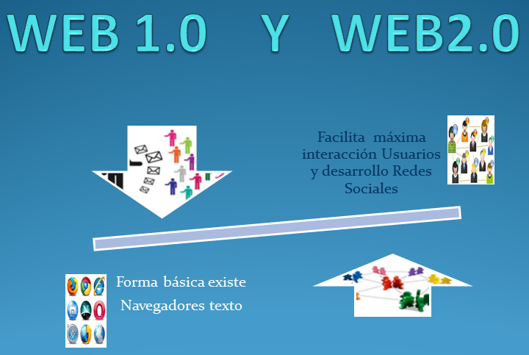

Slide 4
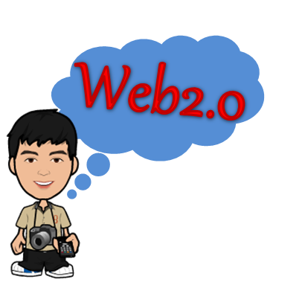
La Web 2.0 esta relacionada a la evolución de las aplicaciones que están enfocadas al usuario final

Slide 5
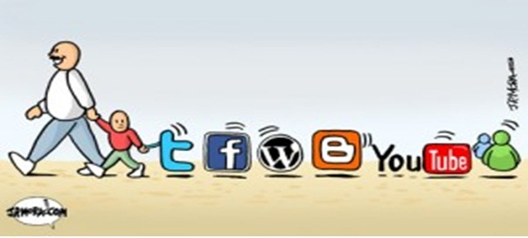
Para que sirve la Web 2.0
Se puede compartir información
Subir archivos a la Red
Re-escribir la información, escuchar y hablar

Slide 6

Web 2.0 – La revolución Social de Internet

Slide 7

Diferencias Web 1.0 y Web 2.0

Slide 8
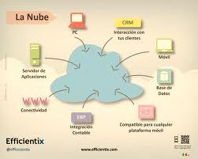
Herramientas de la Web 2.0

Slide 9
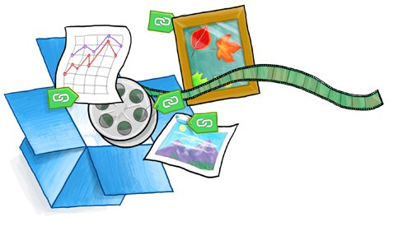
Almacenamiento

Slide 10
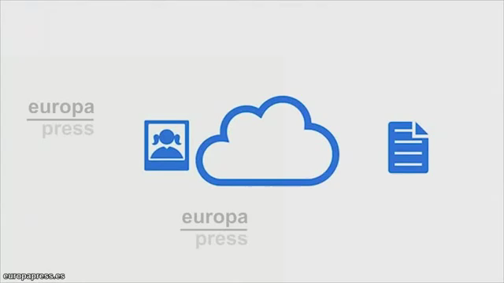
¿Qué nube elegir?

